Slide 1
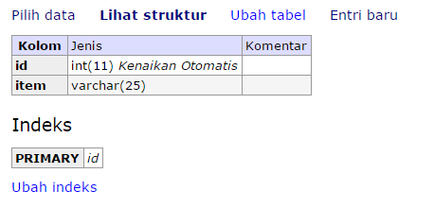
Persiapan untuk Pemrograman Web
Install web server development tools contoh: XAMPP atau WAMPP
Buat sebuah database dengan nama “orders”
Buat table dengan nama myorder yang memiliki struktur table seperti berikut:

Slide 2
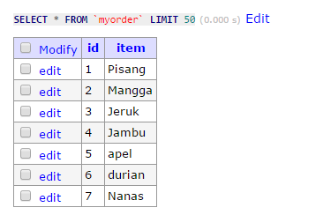
Persiapan (…lanjutan)
Tambahkan beberapa baris pada table myorder
Buat file PHP berikut ini:
Take_order.php
Read_allorder.php
Delete_item.php
Update_item.php
Test_insert.php

Slide 3
Db_config.php
File konfigurasi koneksi database
Akan digunakan di file-file PHP yang membutuhkan koneksi database ke MySql

Slide 4
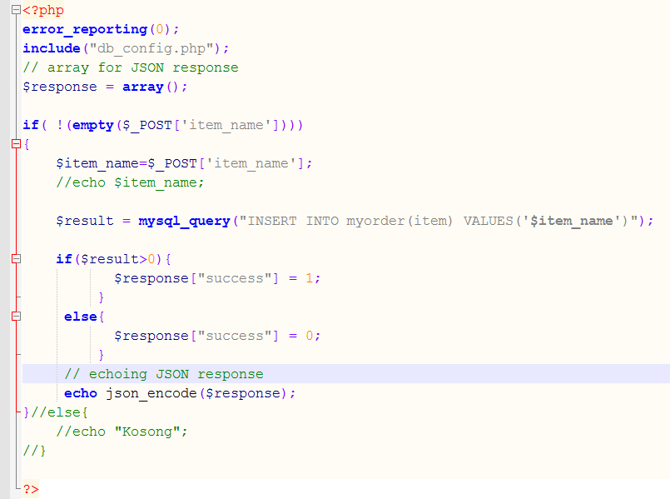
Take_order.php

Slide 5
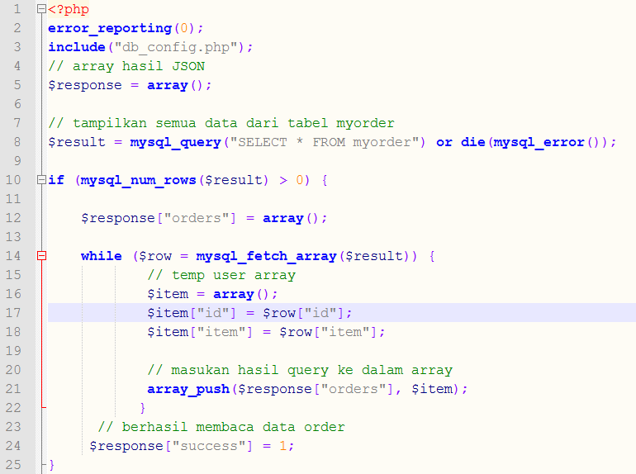
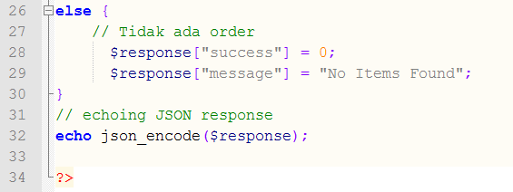
Read_allorder.php

Slide 6
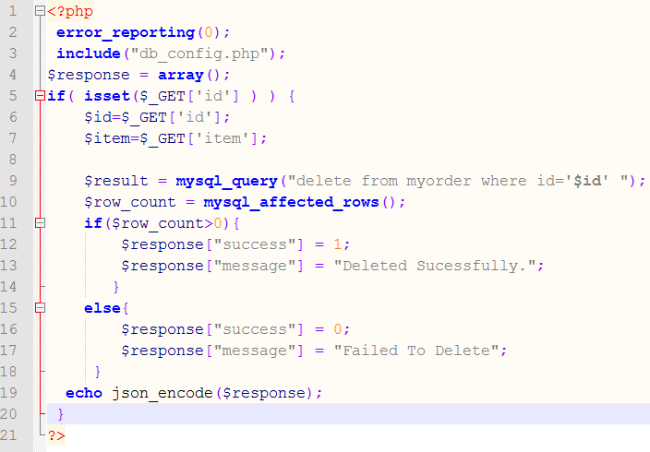
Delete_item.php

